Slide 1




TRƯỜNG PTDTBT TH SỐ 1 SÁN CHẢI
LỚP 5B
NHIỆT LIỆT CHÀO MỪNG QUÝ THẦY CÔ GIÁO !
Tiết: SINH HOẠT LỚP
Giáo viên: TÀO THỊ HỒNG

Slide 2


Slide 3








TÔ
Tổng kết hoạt động tuần 21
Phương hướng tuần 22

Slide 4








PHƯƠNG HƯỚNG TUẦN TỚI
- Đi học đầy đủ ,đúng giờ
-Tiếp tục thực hiện tốt nội quy lớp học, của trường
- Hoàn thành đầy đủ bài tập
- Tích cực tham gia vào các câu lạc bộ
- Tiếp tục ôn luyện TNTV, Vioedu

Slide 5











SINH HOẠT CHỦ ĐỀ
Lập kế hoạch rèn luyện một số đức tính cần thiết để phát triển bản thân, thích ứng với môi trường học tập mới

Slide 6




Chia sẻ kế hoạch

Slide 7





HOẠT ĐỘNG NỐI TIẾP.
Chuẩn bị các tiết mục văn nghệ múa khèn; múa gậy sinh tiền

Slide 8
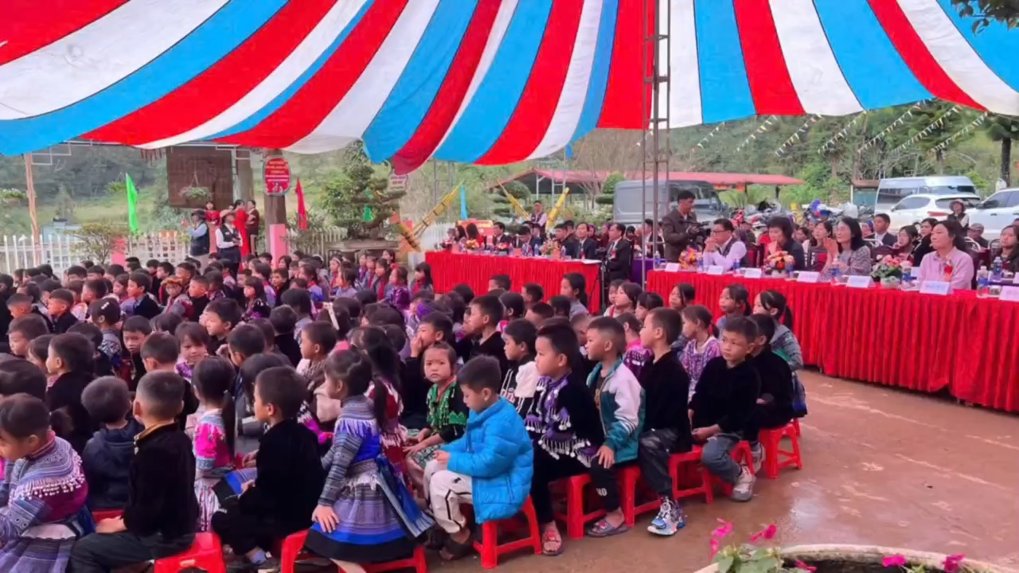

Slide 9



CHÀO CÁC EM!

